Slide 1
PISNO ODŠTEVANJE DO 10 000

Slide 2












PONOVIMO – dogovorjen način
PREIZKUS

Slide 3
NOVA SNOV
Odštevali bomo štirimestna števila samo eno število več, torej S, D in E, dodamo še T.
Z večjimi števili računamo na enak način, kot z manjšimi.

Slide 4
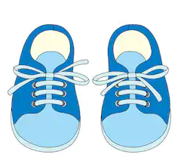













T, S, D, E
PREIZKUS

Slide 5











Vaja
PREIZKUS

Slide 6
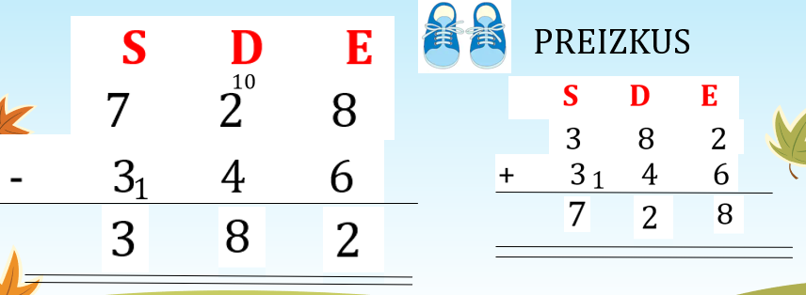
ZAPIS V ZVEZEK
PONOVIMO

Slide 7
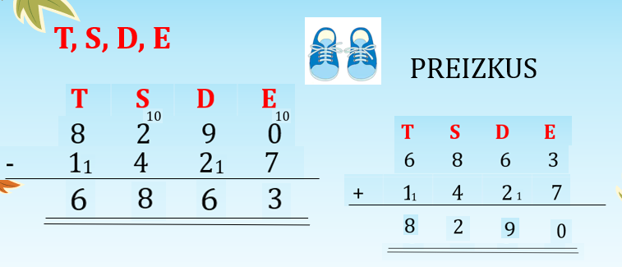

Slide 8
VAJA
Danes rešite sami še v U, stran 74, nalogo 2, 3 – prvi stolpec in 4.
Domača naloga: U, str. 74, naloga 6
U, str. 75, naloga 9. a, b, c in 10.
Ne pozabi na pravilno podpisovanje!

